Slide 1
带电粒子在
匀强磁场中的运动
Charged particles in the movement of a uniform magnetic field

Slide 2
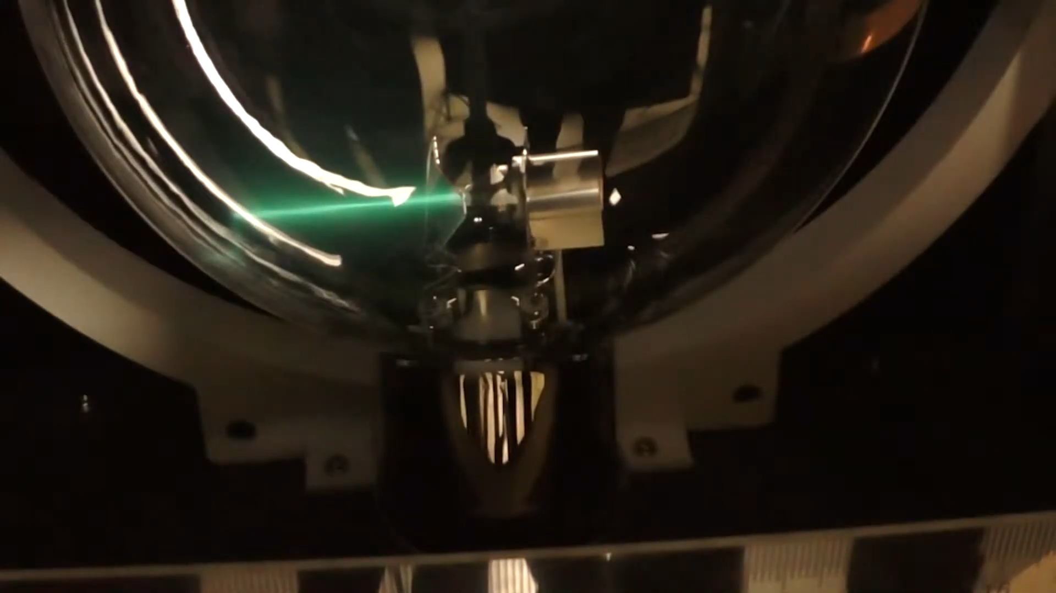

Slide 3
带电粒子在磁场中做圆周运动半径和周期​
$r=$
$T=$
$$B$$
$$O$$
$$F$$
$$F$$
$$v$$
$$v$$
$$q$$

Slide 4

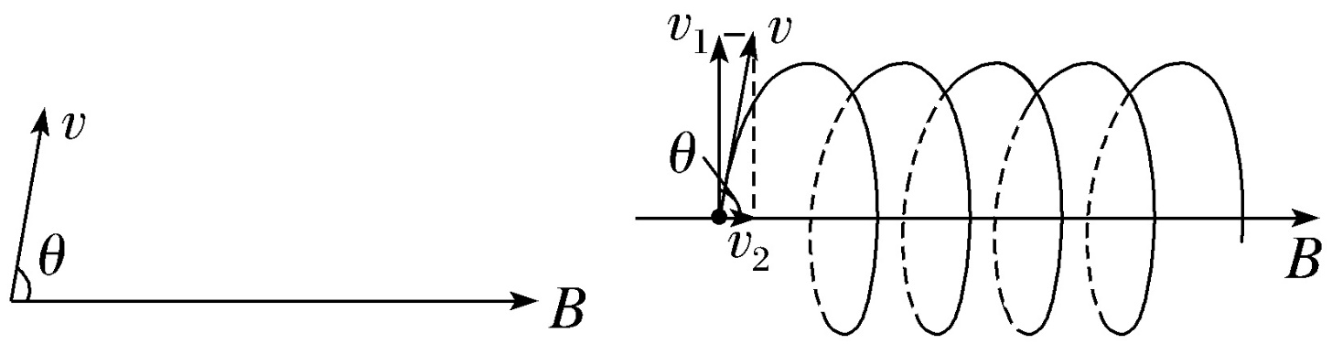
带电粒子在匀强磁场中的可能运动
（1）当v∥B时，带电粒子做匀速直线运动。
（2）当v⊥B时，带电粒子做匀速圆周运动。
（3）当v与B的夹角0°＜θ＜90°时，带电粒子做螺旋线运动。
如图所示，将速度v分解为v₁和v₂，则v₁=vsin θ，v₂=vcos θ，带电粒
子在垂直磁场方向以分速度v₁做匀速圆周运动，洛伦兹力提供向心
力，在平行于磁场方向以分速度v₂做匀速直线运动，合运动为螺旋
线运动。

Slide 5
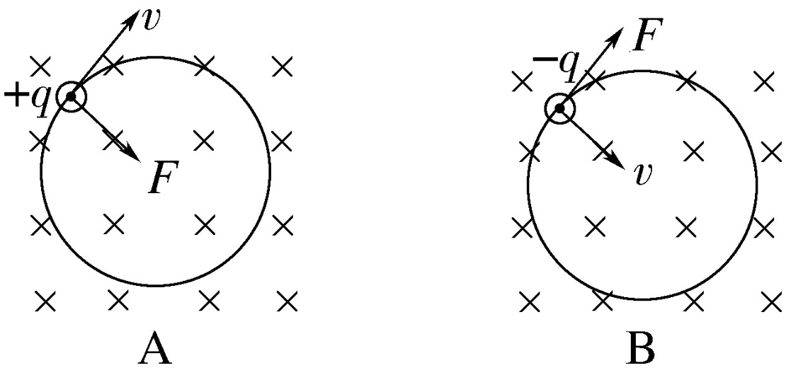
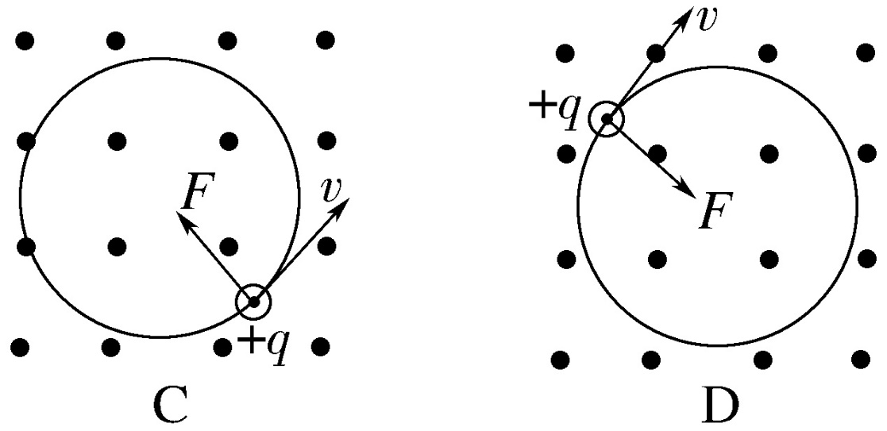
【例 1】 下列各图反映的是带电粒子在匀强磁场中沿垂直于磁场
方向做匀速圆周运动的情况，其中正确的是（ ）
√
解析：带电粒子在匀强磁场中沿垂直于磁场方向做匀速圆周运
动，其向心力由洛伦兹力提供，由左手定则可判断D正确。

Slide 6
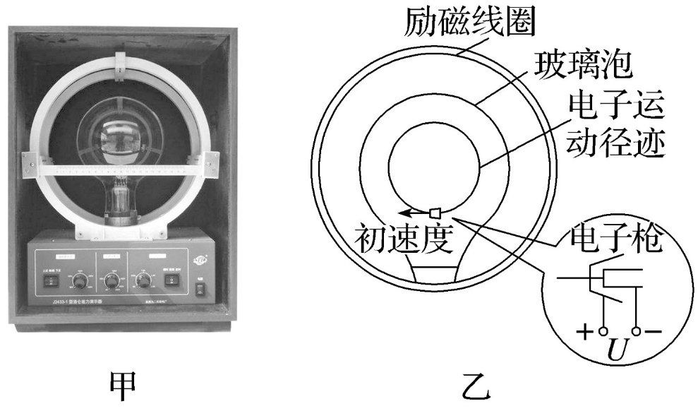
【例 2】 （半径公式和周期公式的理解）（2026•山东威海期中）用
洛伦兹力演示仪可以观察电子在磁场中的运动径迹。图甲是洛伦兹
力演示仪的实物图，图乙是结构示意图。励磁线圈通电后可以产生
垂直纸面的匀强磁场，励磁线圈中的电流越大，产生的磁场越强。
图乙中电子经电子枪中的加速电场加速后水平向左垂直磁感线方向
射入磁场。下列实验现象和分析正确的是（ ）

Slide 7
A． 励磁线圈应通以逆时针方向的电流
B． 仅升高电子枪加速电场的电压，运动径迹的半径变大
C． 仅增大励磁线圈中的电流，运动径迹的半径变大
D． 仅升高电子枪加速电场的电压，电子运动的周期将变大
√

Slide 8
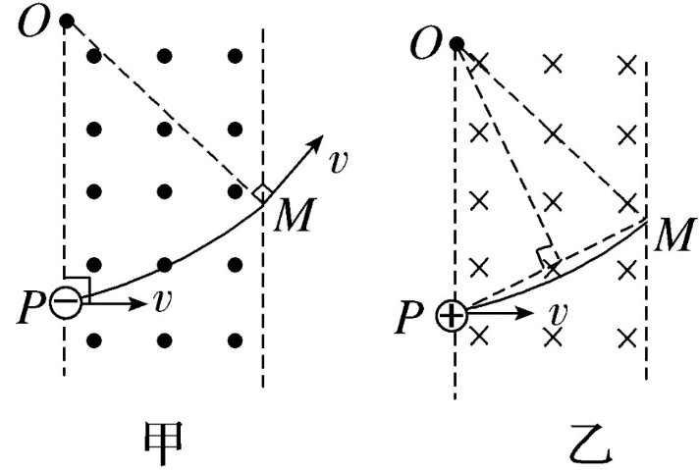
带电粒子在匀强磁场中运动的圆心、半径、时间的确定方法
1. 确定圆心位置的方法
（1）已知入射方向和出射方向时，可通过入射点和出射点作垂直于入
射方向和出射方向的直线，两条直线的交点就是圆心，如图甲所
示，P为入射点，M为出射点。
（2）已知入射方向和出射点的位置时，可以通过入射点作入射方向的
垂线，连接入射点和出射点，作过其中点的垂线，这两条垂线的
交点就是圆心，如图乙所示，P为入射点，M为出射点。

Slide 9
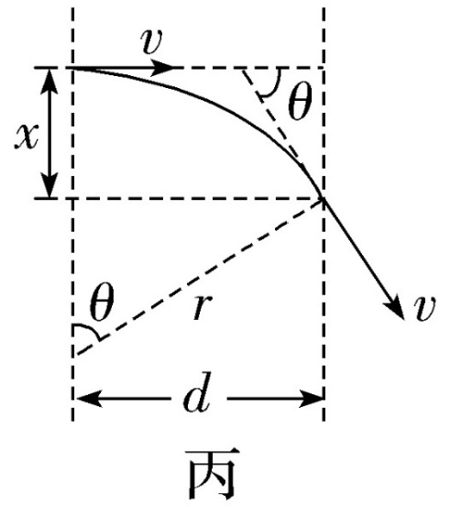
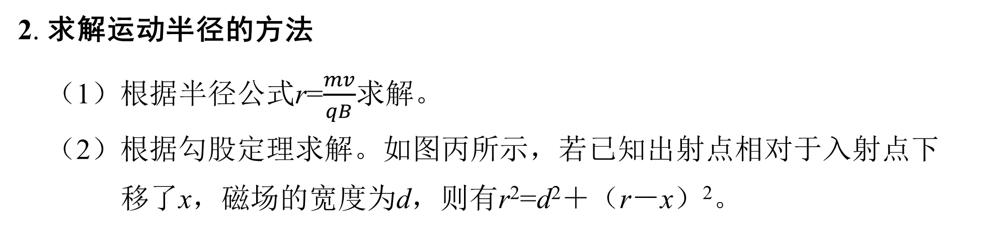
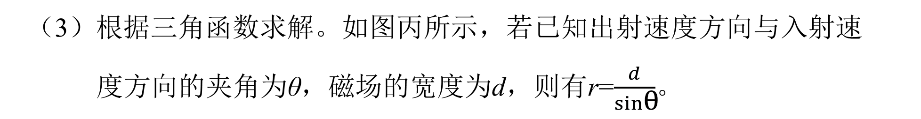
2. 求解运动半径的方法
（1）根据半径公式r=$\frac{mv}{qB}$求解。
（2）根据勾股定理求解。如图丙所示，若已知出射点相对于入射点下
移了x，磁场的宽度为d，则有r²=d²＋（r－x）²。
（3）根据三角函数求解。如图丙所示，若已知出射速度方向与入射速
度方向的夹角为θ，磁场的宽度为d，则有r=$\frac{d}{sin\text{θ}}$。

Slide 10
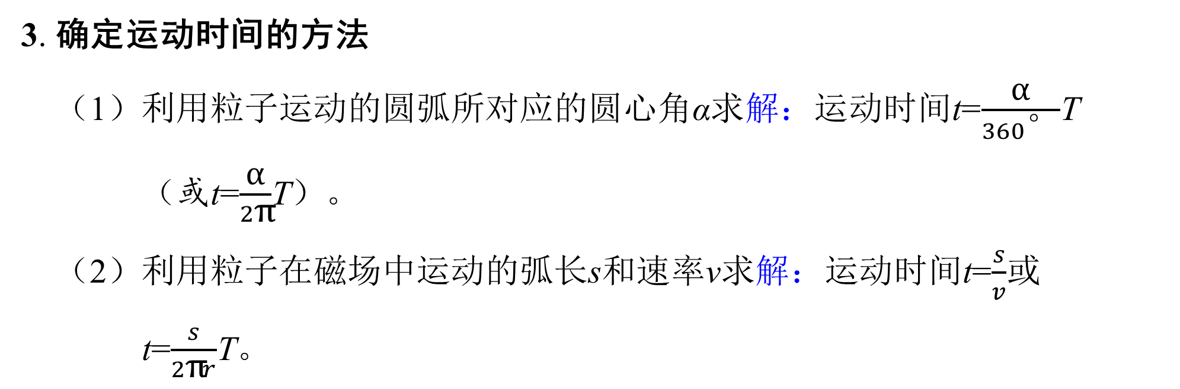
3. 确定运动时间的方法
（1）利用粒子运动的圆弧所对应的圆心角α求解：运动时间t=$\frac{\text{α}}{360\text{°}}$T
（或t=$\frac{\text{α}}{2\text{π}}$T）。
（2）利用粒子在磁场中运动的弧长s和速率v求解：运动时间t=$\frac{s}{v}$或
t=$\frac{s}{2\text{π}r}$T。

Slide 11
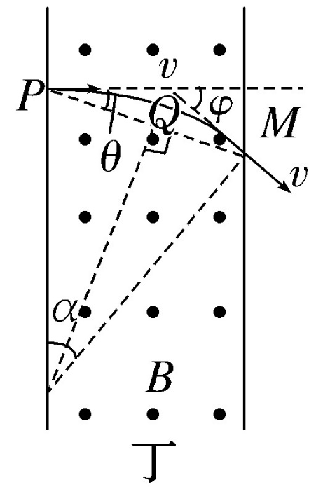
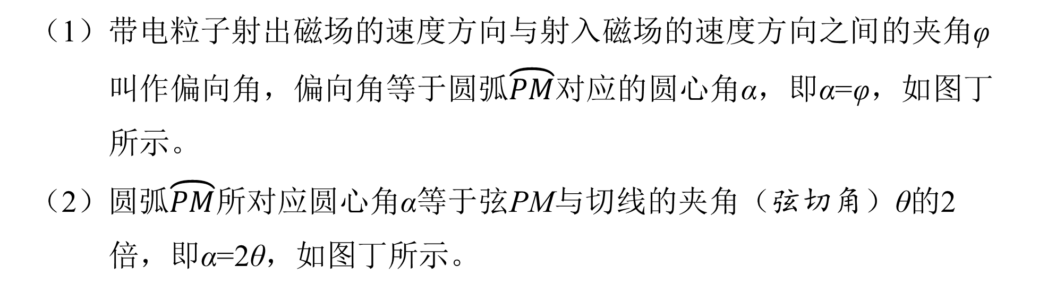
4. 圆心角与偏向角、弦切角的关系
（1）带电粒子射出磁场的速度方向与射入磁场的速度方向之间的夹角φ
叫作偏向角，偏向角等于圆弧$\overset{⏜}{PM}$对应的圆心角α，即α=φ，如图丁
所示。
（2）圆弧$\overset{⏜}{PM}$所对应圆心角α等于弦PM与切线的夹角（弦切角）θ的2
倍，即α=2θ，如图丁所示。

Slide 12
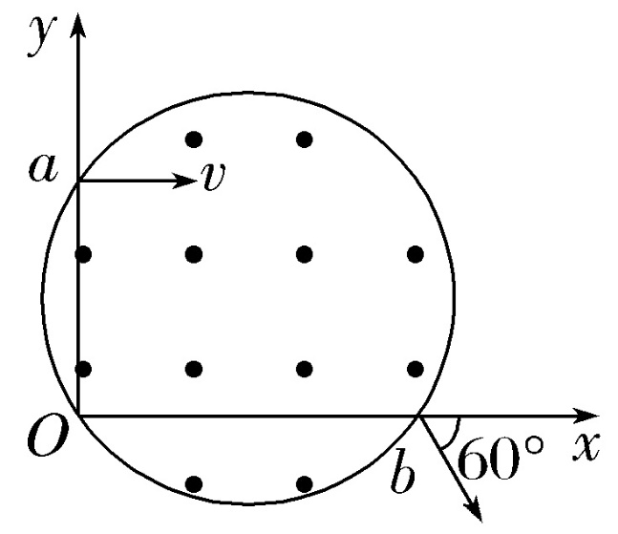
【典例 】 （2026•浙江金华期末）一个重力不计的带电粒子以大小
为v的速度从坐标为（0，L）的a点，平行于x轴射入磁感应强度大
小为B、方向垂直纸面向外的圆形匀强磁场区域，并从x轴上的b点
射出磁场，射出磁场时的速度方向与x轴正方向的夹角为60°，如
图所示。

Slide 13
（1）求带电粒子在磁场中运动的轨迹半径；
答案：（1）2L
解析：（1）粒子在磁场中运动的轨迹如图所
示，
由几何知识可知Rcos 60°＋L=R，解得R=2L。

Slide 14

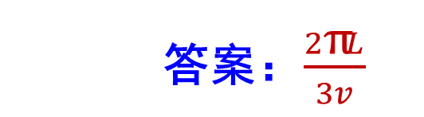
（2）求粒子从a点运动到b点的时间；
答案：$\frac{2\text{π}L}{3v}$
解析：粒子在磁场中运动的周期为T=$\frac{2\text{π}R}{v}$=$\frac{4\text{π}L}{v}$，粒子从a点运动到b
点的时间为t=$\frac{60\text{°}}{360\text{°}}$T=$\frac{2\text{π}L}{3v}$。

Slide 15
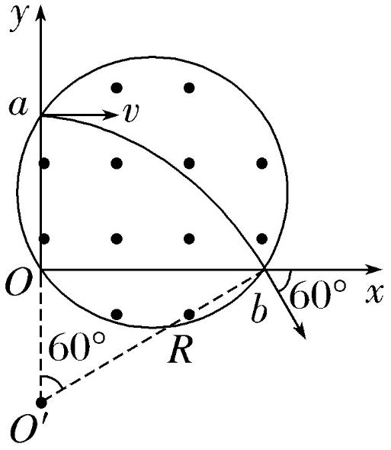
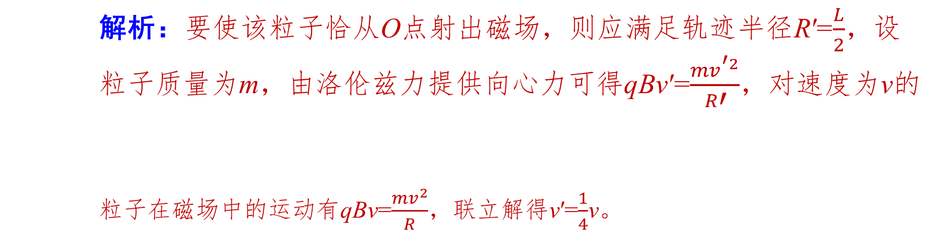
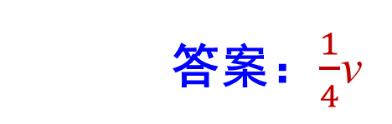
（3）其他条件不变，要使该粒子恰从O点射出磁场，求粒子的入射速度大小。
答案：$\frac{1}{4}$v
解析：要使该粒子恰从O点射出磁场，则应满足轨迹半径R′=$\frac{L}{2}$，设
粒子质量为m，由洛伦兹力提供向心力可得qBv′=$\frac{mv{\text{′}}^{2}}{R\text{′}}$，对速度为v的粒子在磁场中的运动有qBv=$\frac{mv^{2}}{R}$，联立解得v′=$\frac{1}{4}$v。

